Slide 1
第10章 项目质量管理
杭州电子科技大学 管理学院

Slide 3
项目质量管理的重要性和作用
日立（Hitachi）公司称，75％的产品费用是在设计阶段确定的。
马自达（Mazda）公司发现，50%以上的质量问题是由设计阶段决定的。
在造船时，一般在设计阶段花1元改正的错误，在建造阶段要花3元来改正，而在下水试验时要花8元。
在软件业，人们发现，在软件使用阶段改正一个错误所花的费用，比在设计阶段…要高出 250 倍。
据估算，超过 40% 的软件错误发生在需求说明和设计阶段。
……→越早发现问题，就越容易解决。

Slide 5
学习目标
知识目标 | 技能目标
熟悉质量规划、质量保证、质量控制的主要工作； 了解质量规划、质量保证、质量控制的依据； 了解质量管理理论的发展以及质量管理与项目管理的集成等知识。 | 掌握项目质量计划编制的方法； 掌握项目质量控制的各种方法； 掌握项目质量保证的各种方法。

Slide 6
第一节 概 述

Slide 7
前言：质量的重要性
1、质量是维护顾客忠诚的最好保证
--通用电器公司总裁杰克·韦尔奇
2、20世纪是生产率的世纪，21世纪是质量的世纪
--美国著名质量管理学家约瑟夫·朱兰博士
3、对产品质量来说，不是100 分就是0分
--日本经营之神松下幸之助
4、全世界没一个质量差、光靠价格便宜的产品能够长久地存活下来
--华硕总经理徐世明
5、质量等于利润 --管理思想家汤姆·彼得斯
6、将良品率预定为85%，那么便表示容许15%的错误存在
--质量管理大师菲利普·克劳斯
7、产品质量是生产出来的，不是检验出来的
--美国质量管理大师威廉·戴明博士

Slide 8
一、质量的定义
国际标准化组织(ISO)发布2000版ISO9000将质量定义为：“一组固有特性满足要求的程度”。明确指出了质量是产品或过程的固有特性满足要求的程度。

Slide 9
质量的概念应该包括以下几个方面的特点：
质量的广义性
质量的规定性
质量的适用性
质量的经济性
质量的时效性
质量的相对性

Slide 10

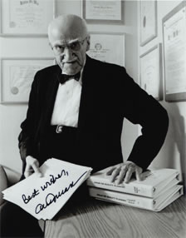
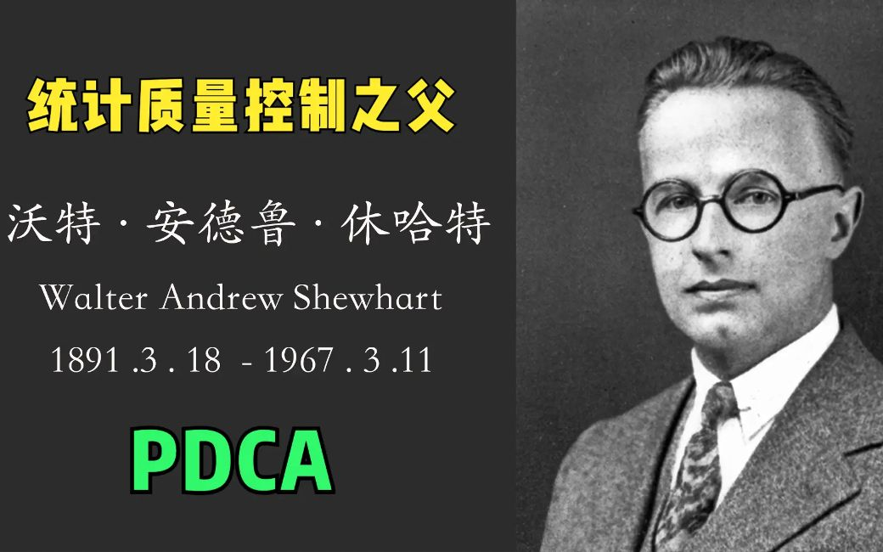
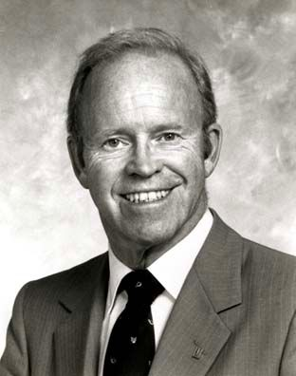
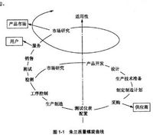
休哈特
统计质量控制 (SQC) 之父
（W．Edwards．Deming）（1900 - 1993）
PDCA循环
J.M.Juran
朱兰质量螺旋
Philip B. Crosby）
零缺陷之父

Slide 11
二、质量管理的定义
国际标准化组织认为：“质量管理是确定质量方针、目标和职责，并在质量体系中通过诸如质量策划、质量控制和质量改进，使质量得以实现的全部活动。”

Slide 12
三、项目质量管理的定义
现代项目管理中的质量管理是为了保障项目的产出物，能够满足项目业主/客户以及项目各方面相关利益者的需要所开展的对于项目产出物的质量和项目工作质量的全面管理工作。

Slide 13
运作质量管理 VS 项目质量管理
质量管理是针对日常运作所进行的，日常运作是重复做某件事情，一旦过程设计好了，只需以保守的态度，采用诸如统计过程控制等方法进行监控即可，其工作的重点是在质量监控上。在运作管理中，通常也采用破坏性的测试，测试之后产品就会报废。例如每一百件产品可能会抽取一个进行测试。
但在项目管理中，由于只有一次机会，无法进行上述的破坏性测试，因此必须在项目的早期强调质量保证和质量控制。

Slide 14
项目质量管理包括如下方面的内容：
项目质量管理贯穿从企业质量方针政策的制定到用户对项目产品质量的最终检验的全过程，是专门针对保障和提高项目质量而进行的管理。
项目质量管理需要所有项目干系人的共同努力
项目质量管理不仅包括项目产品的质量管理，而且还包括制造项目产品过程中工作质量的管理，因为项目最终产品的质量是由产品生产过程来保证的，只有保证高质量水平的生产过程，才能生产出高质量的产品。

Slide 15
项目质量管理的过程

Slide 16
第二节 项目质量计划

Slide 17
项目质量计划的主要目的包括如下几点：
识别组织内部和外部的所有顾客。
制定设计过程来满足用户要求。
使得组织能够对不断变化的客户要求做出反应。
证明程序工作正常，并且可以满足质量目标。

Slide 18
表10-1 项目质量计划的工作内容一览表
输入（或数据） | 工具与方法 | 输出（结果）
质量策略 范围阐述 产品说明 标准和规则 其他程序的输出 | 效益/成本分析 基准水平标准 流程图 实验设计 | 质量管理计划 操作性定义 审验单 其他程序的输入

Slide 19
一、项目质量管理计划的输入
质量策略
范围阐述
产品说明
标准和规则
其他程序的输出

Slide 20
二、项目质量管理计划的工具和技术
效益/成本分析
质量纠正成本（非一致性成本）
质量保证成本（一致性成本）
基准对照(标杆对照)
流程图
因果图
系统或程序流程图
实验设计

Slide 21
三、项目质量管理计划的输出
质量管理计划
用来说明项目管理团队如何具体执行质量策略。为项目计划提供了输入资源并兼顾项目的质量控制、保证和提高。
操作性定义(质量测量指标)
审验单(质量核对单 )
对其他程序的输入
质量计划程序可以在其他领域提出更长远的工作要求。

Slide 22
第三节 项目质量保证

Slide 23
一、项目质量保证的概念
项目质量保证是在执行项目质量计划过程中所开展的一系列预防性、保障性和经常性的项目质量评估、项目质量核查与项目质量改进等方面的工作，这是一项为确保项目质量计划而开展的系统性和贯穿整个项目生命周期的项目质量管理工作。

Slide 24
二、项目质量保证的主要工作
编制清晰的项目产品与工作质量要求
制订科学可行的产品与工作质量控制标准
组织和建设项目质量保障体系
配备合格与必要的项目质量保障资源
持续开展有计划的质量改进活动
做好项目变更的全面控制

Slide 25

质量审计
质量审计是用来确定项目活动是否遵循了组织和项目的政策、过程与程序的一种结构化的、独立的过程。质量审计的目标是：
识别全部正在实施的良好及最佳实践；
识别全部违规做法、差距及不足；
分享所在组织和/或行业中类似项目的良好实践；
积极、主动地提供协助，以改进过程的执行，从而帮助团队提高生产效率；
强调每次审计都应对组织经验教训的积累做出贡献。
25

Slide 26
质量审计
采取后续措施纠正问题，可以带来质量成本的降低，并提高发起人或客户对项目产品的接受度。质量审计可事先安排，也可随机进行；可由内部或外部审计师进行。
质量审计还可确认已批准的变更请求（包括更新、纠正措施、缺陷补救和预防措施）的实施情况。
26

Slide 27
质量审计
2006年在三峡工程审计中，对大坝混凝土浇灌工程施工审计进行了现场跟踪检验;
2007年对京沪高铁工程设计质量进行了复核；
2008年，审计署首次大规模审计工程实体质量，聘请300多名水利专家对400多座病险水库进行体检，取得了很好的成绩，引起了很好的社会反响。
27

Slide 28
工程质量管理审计
1．项目前期阶段质量管理审计
2．勘测设计阶段质量管理审计
3．项目实施阶段质量管理审计
4．主要建筑材料质量审计
28

Slide 29
例如：物的质量的审计
主要是检查设计对原材料、构配件、半成品、机械设备、甚至工艺流程等物质要素的选择是否合理、先进和经济的问题。在很多工程中，设计选定的设备、材料是不符合工程实际需要的，影响工程功能质量和寿命等。
如有个大厦，选用日本进口电梯，价格高昂，也是设计师和业主去日本考察后定下的，使用几年后，电梯经常往下掉，出了不少安全事故。经查原因电梯属于旧翻新产品，设计师在考察中吃了回扣选中的。
目前我国许多机械设备都是属于国外翻新产品引进，质量寿命相当短，安全质量事故频发。
29

Slide 30
肯德基炸鸡店，是全球著名的快餐连锁店，质量管理也是一流的。2005年春天，肯德基炸鸡店中国某分店的辣椒配料中，被查出了一种叫做苏丹红的有毒物质，对人体产生强致癌作用。一时间苏丹红的恐慌迅速蔓延，波及到许多超级商场货架上的辣椒酱，甚至导致多家肯德基炸鸡店一度被封门修整。
政府工商部门和质检部门立即顺藤摸瓜，查到了肯德基炸鸡连锁店的辣椒酱供应商，发现该厂商也是一家获得ISO-9000认证的企业，整个生产过程的质量保证体系毫无破绽，这也说明肯德基炸鸡店的供应链质量保证体系还是颇为到位的，所有供应商必须是获得ISO-9000认证的企业。于是政府部门工作人员又沿着该供应商的原料供应商继续追下去，最后查到第六代供应商的时候，终于在广东增城县某乡的一个乡村企业中发现了苏丹红的真正源头，那家企业从一家化工厂购买了苏丹红，作为辣椒油染色的秘密配方。有数十家生产辣椒酱的企业购买过这种原料，客户遍布全国。
30

Slide 31
第四节 项目质量控制

Slide 32
一、项目质量控制概述
1.质量控制的含义
项目质量控制是指对于项目质量实施过程的监督和管理工作，以确认其是否达到了项目质量要求，并设法消除项目质量问题的项目管理工作。这包括项目产出物和项目工作两个方面的控制。

Slide 33
2. 质量控制的特点
影响质量的因素多
质量控制的阶段性
易产生质量变异
易产生判断错误
项目一般不能解体、拆卸
项目质量受费用、工期的制约

Slide 34
3. 质量控制的主要工作内容
表10-3 项目质量控制的工作内容一览表
输入（或数据） | 工具与方法 | 输出（或结果）
项目成果 质量管理计划 操作性定义 审验单 | 检验 控制表 排列图 抽样调查统计 流程图 趋势分析 | 质量提高 可接受的决定 返工 完成后的审验单 项目调整

Slide 35
二、项目质量控制的输入、工具和方法
1.项目质量控制的输入
项目成果
质量管理计划
操作性定义
审验单

Slide 36
2.项目质量控制的工具和方法
检验(核查表)
控制图
排列图(帕累托图)
流程图
趋势分析(散点图)
抽样调查统计

Slide 39
三、项目质量控制的输出
质量提高
可接受的决定
检验结果是被接受，或者拒绝。
返工
将有缺陷的、不符合要求的产品变为符合要求和设计规格的产品的行为，尤其是预料之外的返工。
完成后的审验单
完成之后的审验单应为项目报告的组成部分。
程序的调整
是作为质量检测结果而随时进行的纠错和预防行为，在某些情况下，程序调整可能需要依据整体变化控制的程序来实行。

Slide 42
质量管理视频
质量管理流程
海尔的质量意识与质量管理
华为的质量管理

Slide 43
上海互集建筑科技有限公司
上海阀门二厂实业集团有限公司
葡萄酒酿造与质量控制

